Slide 1
Радианная мера угла

Slide 2
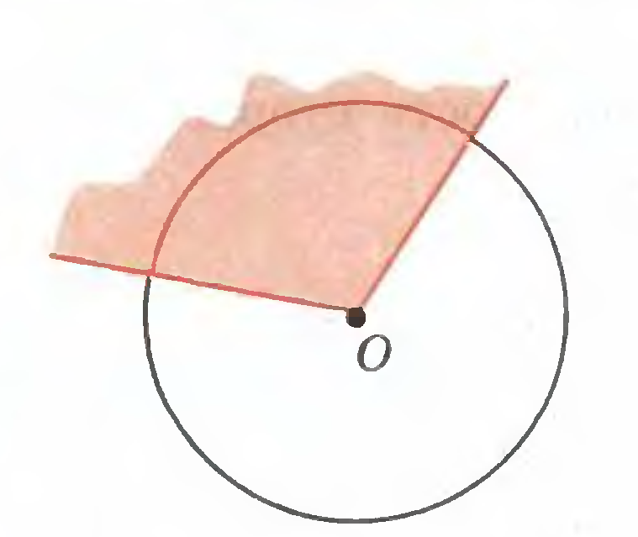
Повторение
Какой угол в окружности называют центральным?
Это плоский угол с вершиной в центре окружности
В
А

Slide 3
Повторение
Что такое дуга окружности?
Это часть окружности, расположенной внутри плоского угла.

Slide 4
Повторение
Градусная мера дуги окружности
это градусная мера соответствующего центрального угла.

Slide 5
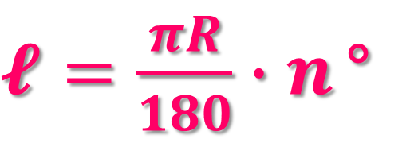
Дуга окружности
Найдем длину дуги окружности, отвечающей центральному углу в n°
Длина окружности: 2πR
Длина полуокружности: πR
Длина дуги в 1°: $\frac{πR}{180}$
Длина дуги в n°: $\frac{πR}{180}∙n$
$$ℓ$$
n°
$𝓵=\frac{πR}{180}∙n$°

Slide 6


Пример
Найти длину дуги окружности радиуса 6 см, если градусная мера соответствующего центрального угла 30°
$𝓵=\frac{π ∙ 6}{180}∙30$°
$𝓵=\frac{πR}{180}∙n$°
$$𝓵=π$$

Slide 7
Определение
Радианная мера угла – отношение длины соответствующей дуги к радиусу окружности
Радиан – единица радианной меры углов
$1 рад=\frac{180}{π}≈57$°

Slide 8
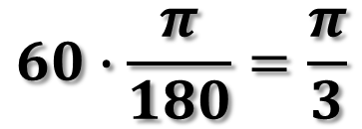
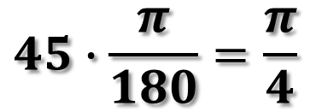
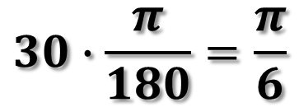
Радианная мера угла
Радианная мера угла получается из градусной умножением на $\frac{π}{180}$
$$180°=180∙\frac{π}{180}=π$$
$$30∙\frac{π}{180}=\frac{π}{6}$$
$$30°=$$
$$90°=90∙\frac{π}{180}=\frac{π}{2}$$
$$45∙\frac{π}{180}=\frac{π}{4}$$
$$45°=$$
$$60∙\frac{π}{180}=\frac{π}{3}$$
$$60°=$$

Slide 9
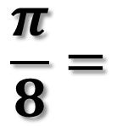
Радианная мера угла
Градусная мера угла получается из радианной умножением на $\frac{180}{π}$
$$\frac{π}{10}=\frac{π}{10}∙\frac{180}{π}=18°$$
$$\frac{π}{8}=$$
$$\frac{π}{8}∙\frac{180}{π}=22,5°$$

Slide 10
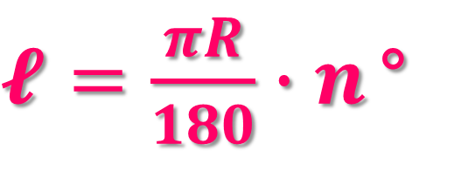
В классе
1) Найти длину дуги окружности радиусом R и соответствующей градусной мерой центрального угла n°:
а) R = 4 см, n = 25°,
б) R = 5 см, n = 60°,
в) R = 10 см, n = 90°.
2) По рабочей тетради
№ 171 – 176
$𝓵=\frac{πR}{180}∙n$°

Slide 11
Домашнее задание
Стр. 177 – 178, п.120;
Стр. 181, № 43, 44, 49, 51.

